Slide 1
第五章 通信网中的流量优化

Slide 2
网的工作­­—把一定的业务流从源端送到宿端
网的控制—流量控制、路由控制、计费控制
流 量—泛指传输速率，如几路电话、多少 bit/s，广义地说，是与边有关的某种权值
控制目标—流量最大、分配合理、提高效率、充分利用资源
不任意性—受限于网的拓扑。在某些条件限制下的优化
优化问题—最大流，最小代价。

Slide 3
提纲
5.1 流量优化的一般性问题
5.2 最大流问题
5.3 最佳流问题
5.4 线性规划简介
5.5 阻塞流基础及算法

Slide 4
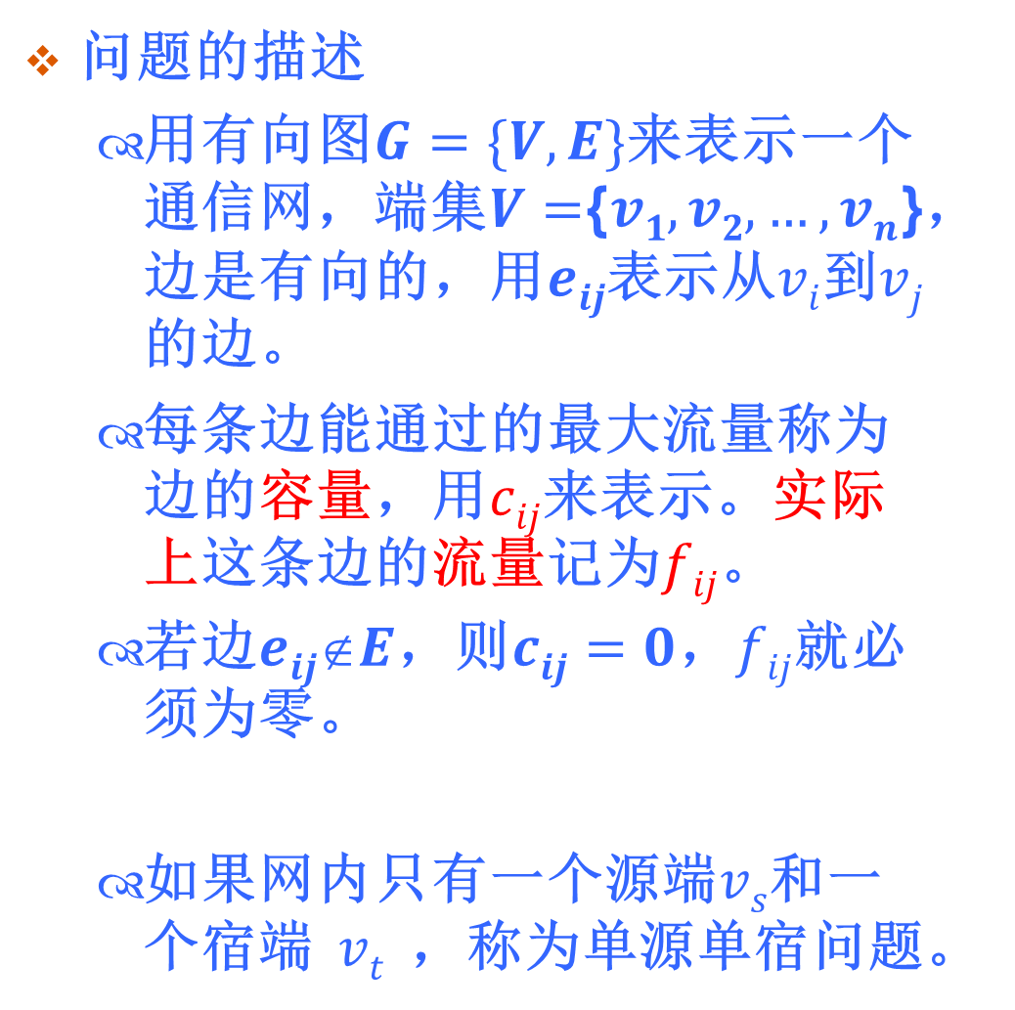
5.1 流量优化的一般性问题
问题的描述
用有向图$G=\{V,E\}$来表示一个通信网，端集$V=${$v1,v2, …,vn$}，边是有向的，用$eij$表示从$vi$到$vj$的边。
每条边能通过的最大流量称为边的容量，用$cij$来表示。实际上这条边的流量记为$fij$。
若边$eijE$，则$cij=0$，$fij$就必须为零。
如果网内只有一个源端$vs$和一个宿端$vt$，称为单源单宿问题。

Slide 5
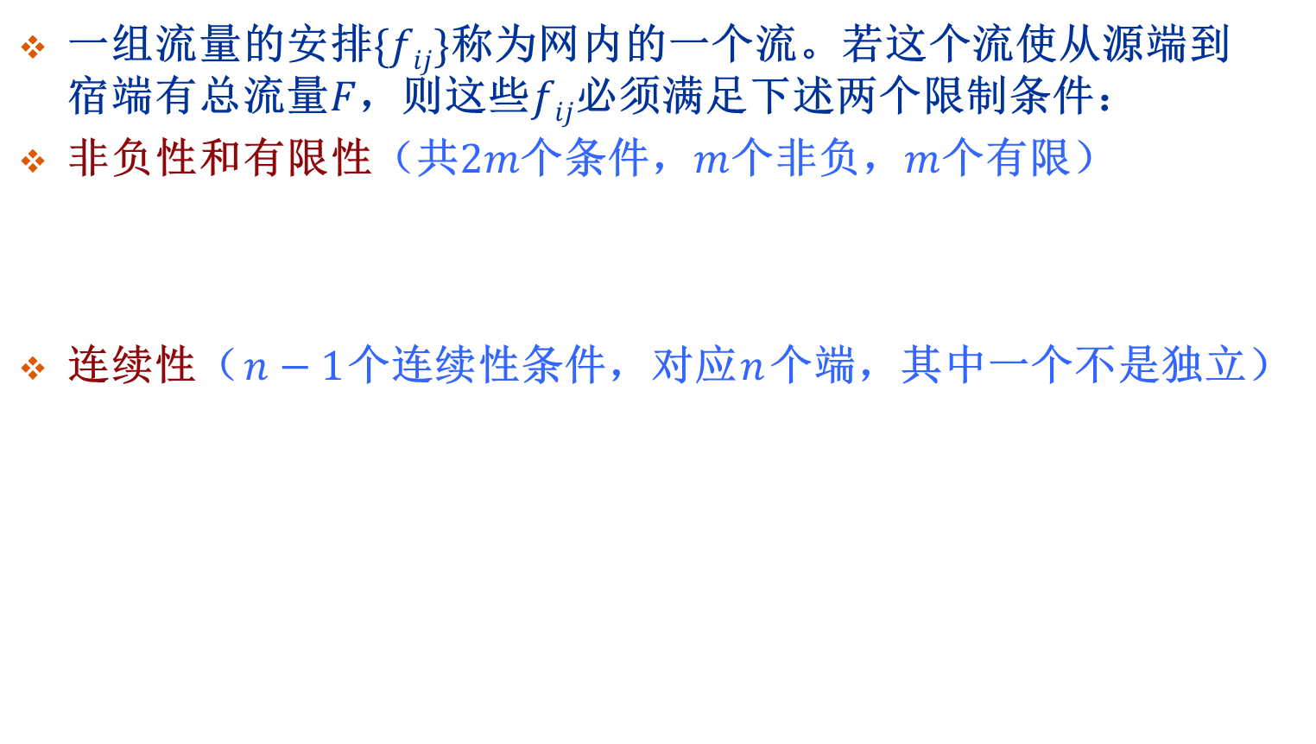
可行流及其优化问题
一组流量的安排$\{fij\}$称为网内的一个流。若这个流使从源端到宿端有总流量$F$，则这些$fij$必须满足下述两个限制条件：
非负性和有限性（共$2m$个条件，$m$个非负，$m$个有限）
连续性（$n−1$个连续性条件，对应$n$个端，其中一个不是独立）
满足前述限制条件的流称为可行流。不同的流量分配可得不同的可行流。
Notes:
2017.12.5

Slide 6

可行流及其优化问题
连续性（n-1个连续性条件）
上式有$n$个等式，对应$n$个端，但有一个不是独立的，所以共 $n−1$个连续性条件
出去的多于进来的，自己产生了一部分流量：源
进来的多于出去的，自己收了一部分：宿

Slide 7
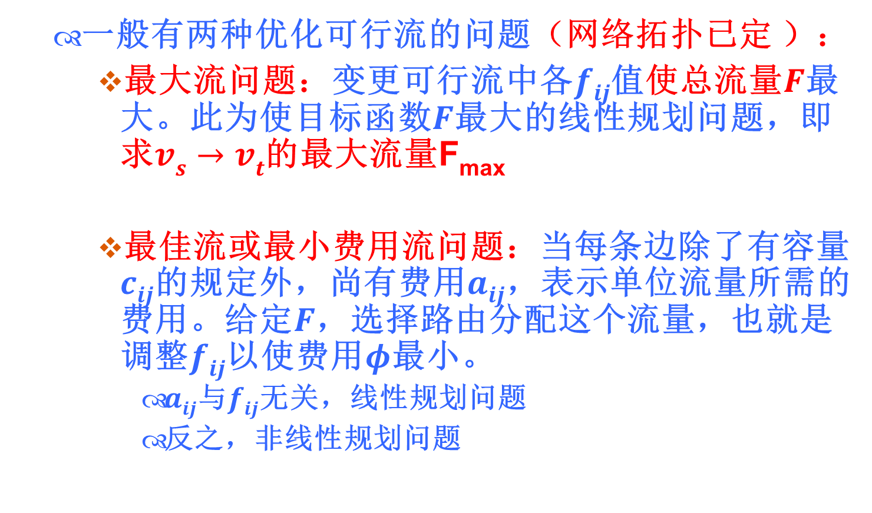
可行流及其优化问题
一般有两种优化可行流的问题（网络拓扑已定 ）：
最大流问题：变更可行流中各$fij$值使总流量$F$最大。此为使目标函数$F$最大的线性规划问题，即求$vs→vt$的最大流量F_{max}
最佳流或最小费用流问题：当每条边除了有容量$cij$的规定外，尚有费用$aij$，表示单位流量所需的费用。给定$F$，选择路由分配这个流量，也就是调整$fij$以使费用$φ$最小。
$aij$与$fij$无关，线性规划问题
反之，非线性规划问题
Notes:
2014.12.09

Slide 8
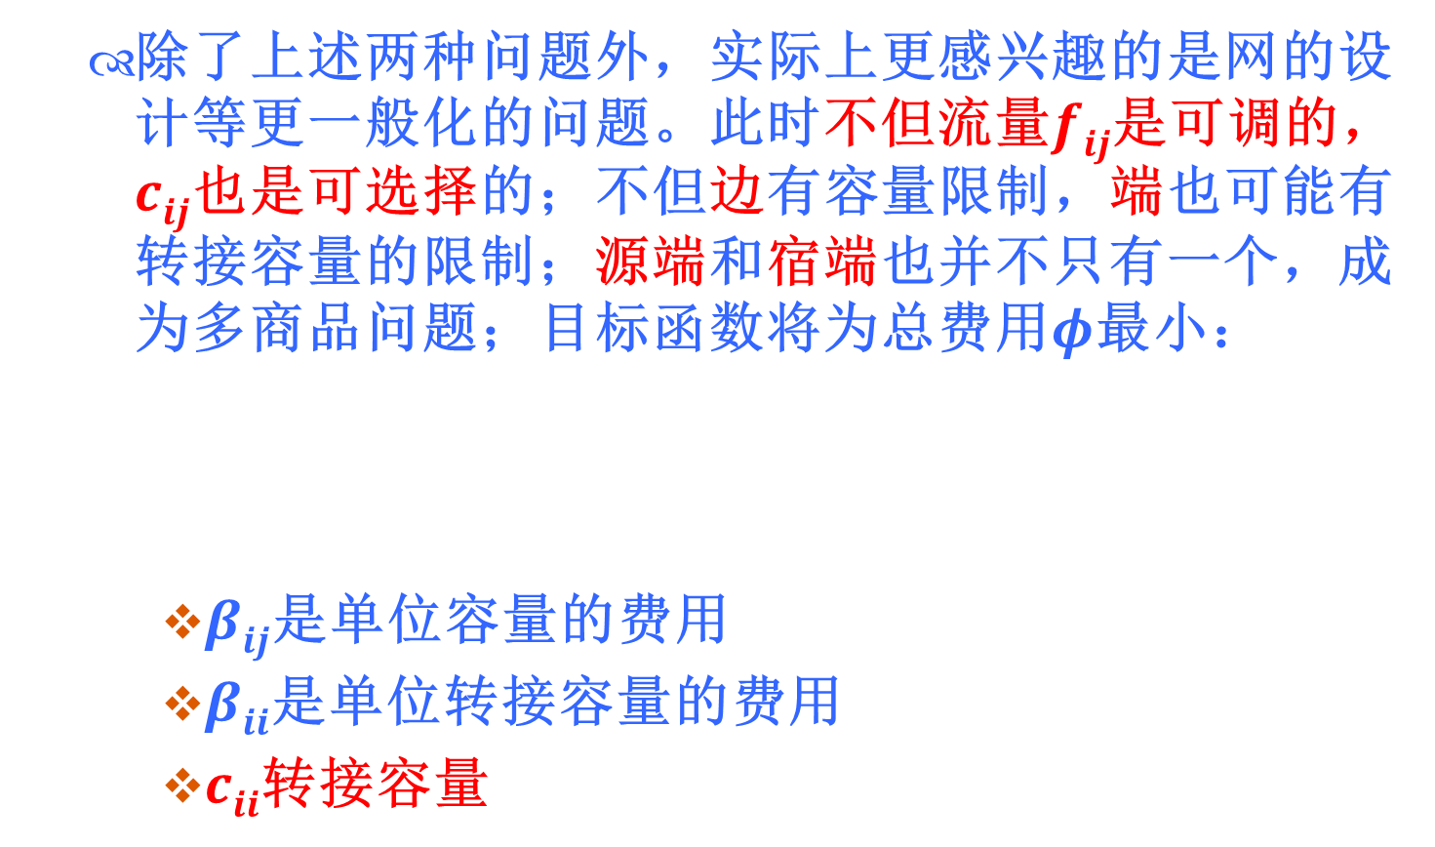
除了上述两种问题外，实际上更感兴趣的是网的设计等更一般化的问题。此时不但流量$fij$是可调的，$cij$也是可选择的；不但边有容量限制，端也可能有转接容量的限制；源端和宿端也并不只有一个，成为多商品问题；目标函数将为总费用$φ$最小：
$βij$是单位容量的费用
$βii$是单位转接容量的费用
$cii$转接容量
Notes:
2022.12.8

Slide 9
此外，除了非负性、有限性和连续性限制，可能尚有网的质量指标限制，如呼损率、时延等。原则上说，这也是一个数学规划问题，当然已不是线性规划。

Slide 10

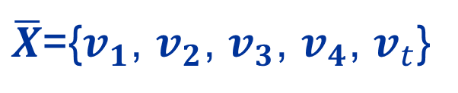
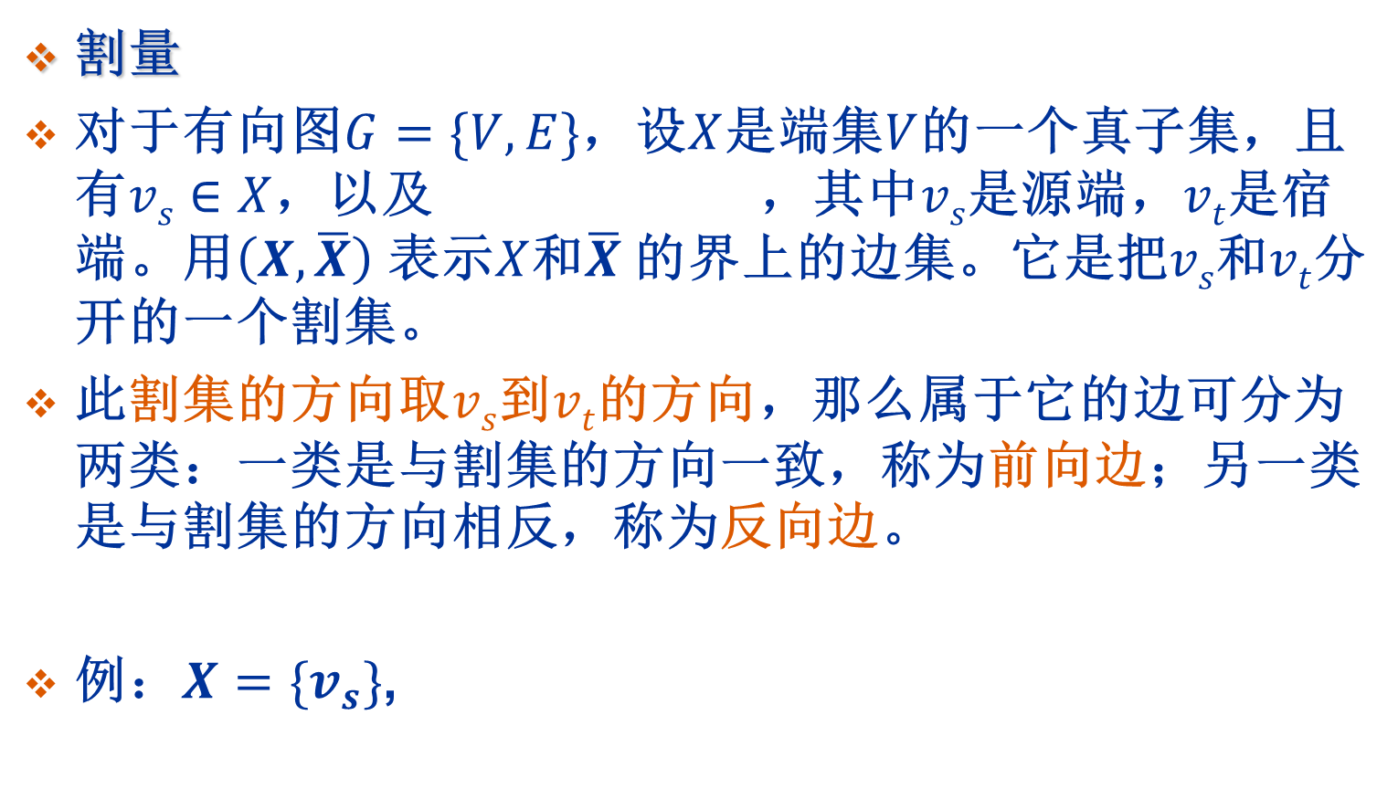
5.2 最大流问题
割量
对于有向图$G=\{V,E\}$，设$X$是端集$V$的一个真子集，且有$vs∈X$，以及 ，其中$vs$是源端，$vt$是宿端。用$\left(X,\overline{X}\right)$ 表示$X$和$\overline{X}$的界上的边集。它是把$vs$和$vt$分开的一个割集。
此割集的方向取$vs$到$vt$的方向，那么属于它的边可分为两类：一类是与割集的方向一致，称为前向边；另一类是与割集的方向相反，称为反向边。
例：$X=\{v_{s}\}$,
$\overline{X}$={$v_{1}$, $v_{2}$, $v_{3}$, $v_{4}$, $v_{t}$}

Slide 11
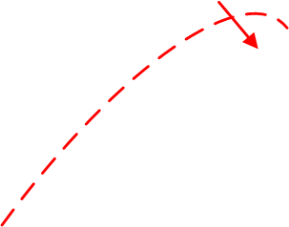
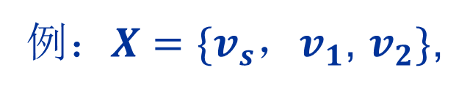
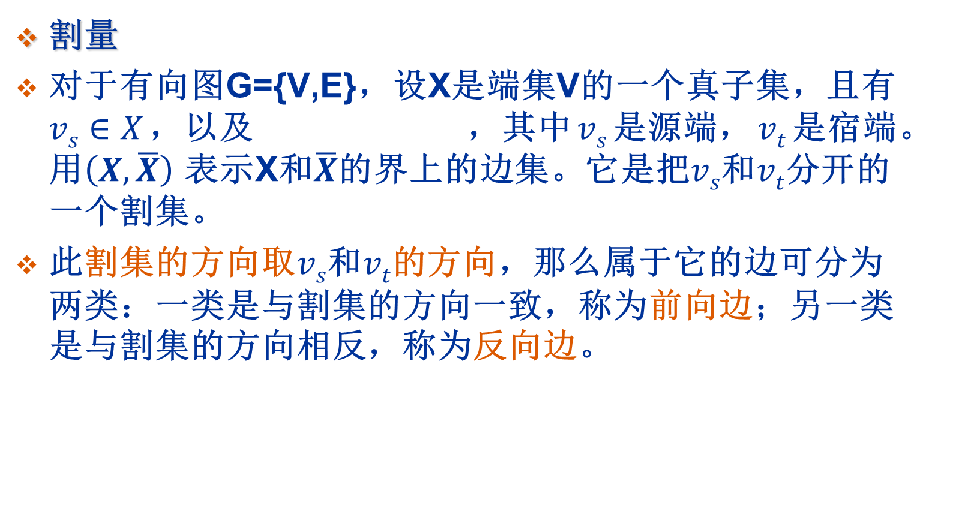
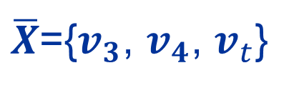
5.2 最大流问题
割量
对于有向图G={V,E}，设X是端集V的一个真子集，且有$vs∈X$，以及 ，其中$vs$是源端，$vt$是宿端。用$\left(X,\overline{X}\right)$ 表示X和$\overline{X}$的界上的边集。它是把$vs$和$vt$分开的一个割集。
此割集的方向取$vs$和$vt$的方向，那么属于它的边可分为两类：一类是与割集的方向一致，称为前向边；另一类是与割集的方向相反，称为反向边。
例：$X=\{v_{s}，v_{1}\text{, }v_{2}\}$,
$\overline{X}$={$v_{3}$, $v_{4}$, $v_{t}$}

Slide 12
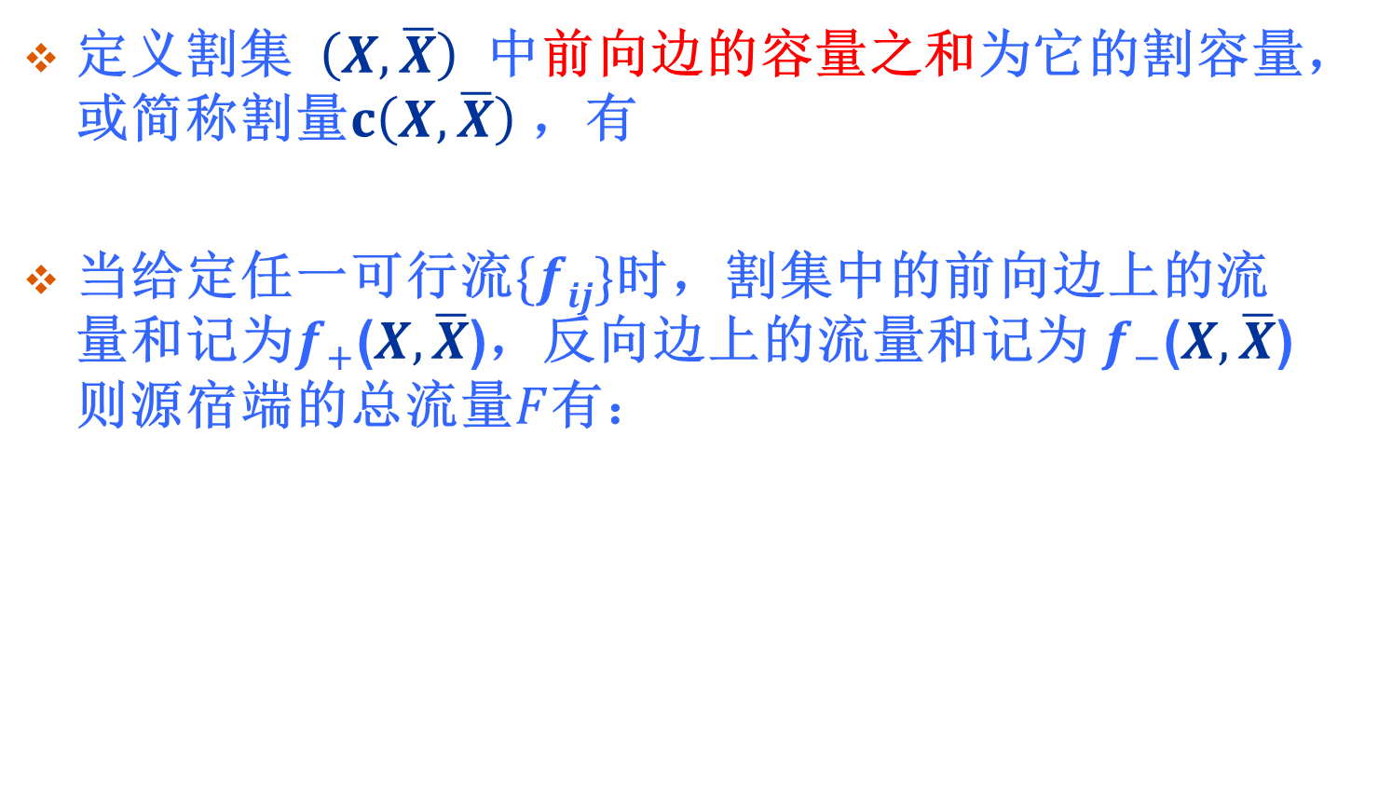
定义割集$\left(X,\overline{X}\right)$中前向边的容量之和为它的割容量，或简称割量$c\left(X,\overline{X}\right)$ ，有
当给定任一可行流$\{fij\}$时，割集中的前向边上的流量和记为$f_{+}$($X,\overline{X}$)，反向边上的流量和记为 $f_{−}$($X,\overline{X}$) 则源宿端的总流量$F$有：

Slide 13

可增流路
边上的数字中前一个是容量$cij$，后一个是流量$fij$。图(a)是一条有向径，图(b)不能形成从源到宿的有向径。但均统称从源至宿的路。
路中的边可以是前向的，也可以是反向的。
流量等于容量的边称为饱和边，反之为非饱和边。

Slide 14
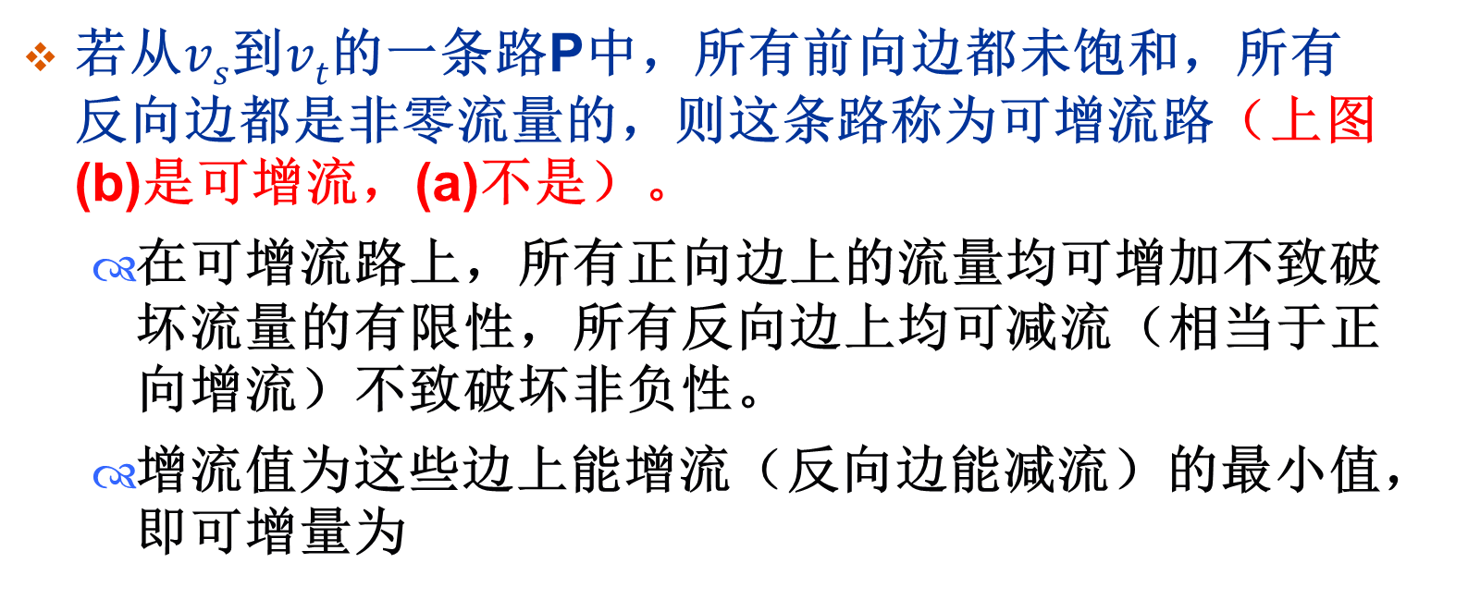
若从$vs$到$vt$的一条路P中，所有前向边都未饱和，所有反向边都是非零流量的，则这条路称为可增流路（上图(b)是可增流，(a)不是）。
在可增流路上，所有正向边上的流量均可增加不致破坏流量的有限性，所有反向边上均可减流（相当于正向增流）不致破坏非负性。
增流值为这些边上能增流（反向边能减流）的最小值，即可增量为

Slide 15

如果可行流$\{fij\}$已使源宿端间的流量达到最大值，则从$vs$到$vt$的每一条路上至少有一个饱和的前向边或一个零流的反向边，也就是不存在一条可增流路。事实上，这是使源宿端达到最大流量的充分必要条件。

Slide 16
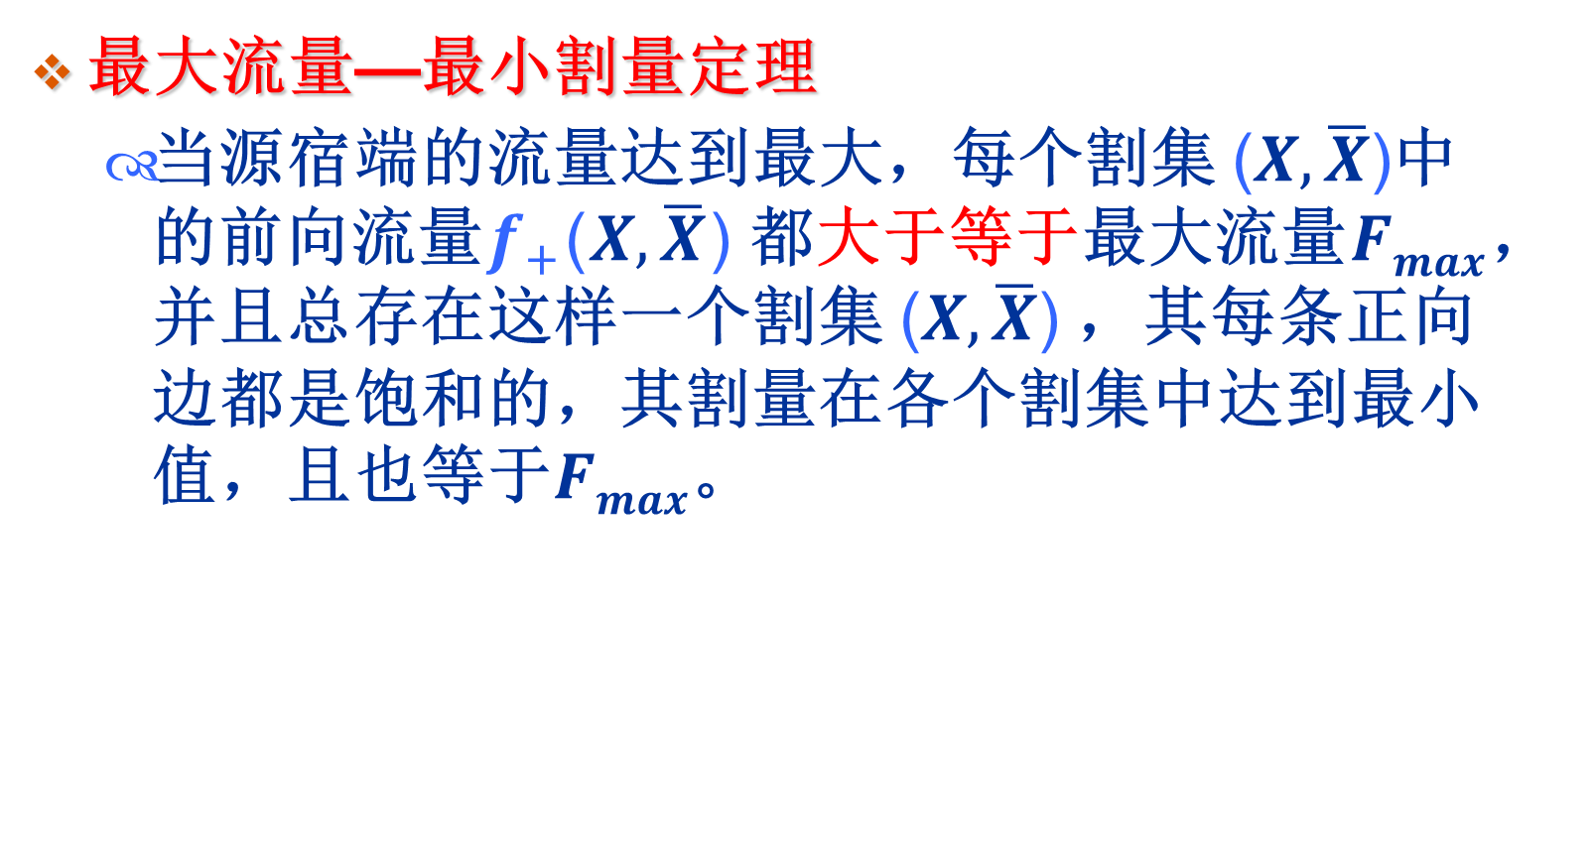
最大流量—最小割量定理
当源宿端的流量达到最大，每个割集 ($X,\overline{X}$)中的前向流量$f_{+}$($X,\overline{X}$) 都大于等于最大流量$Fmax$，并且总存在这样一个割集 ($X,\overline{X}$) ，其每条正向边都是饱和的，其割量在各个割集中达到最小值，且也等于$Fmax$。

Slide 17
求最大流量的标志算法—M算法
基本思想
从一个可行流出发，搜索每一条从源到宿的路是否可增流。每找到一条可增流的路，就进行增流，总流量得以扩大，直至不存在可增流，即得到源宿端的最大流量值和相应的流量分配。
Notes:
2016.12.12晚上

Slide 18
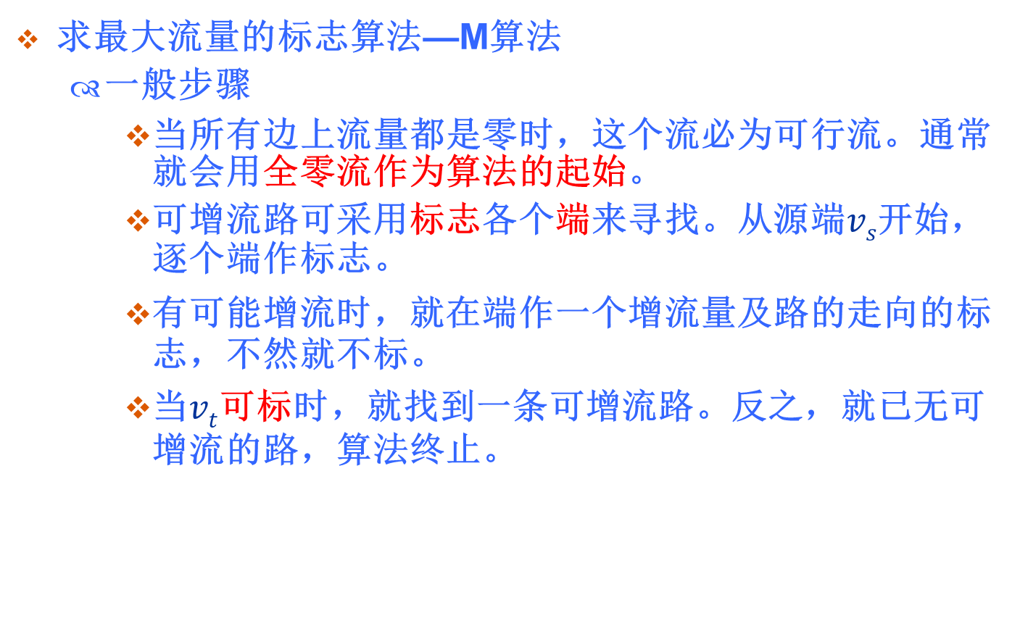
M算法（标号法，Ford-Fulkerson法）
求最大流量的标志算法—M算法
一般步骤
当所有边上流量都是零时，这个流必为可行流。通常就会用全零流作为算法的起始。
可增流路可采用标志各个端来寻找。从源端$vs$开始，逐个端作标志。
有可能增流时，就在端作一个增流量及路的走向的标志，不然就不标。
当$vt$可标时，就找到一条可增流路。反之，就已无可增流的路，算法终止。

Slide 19
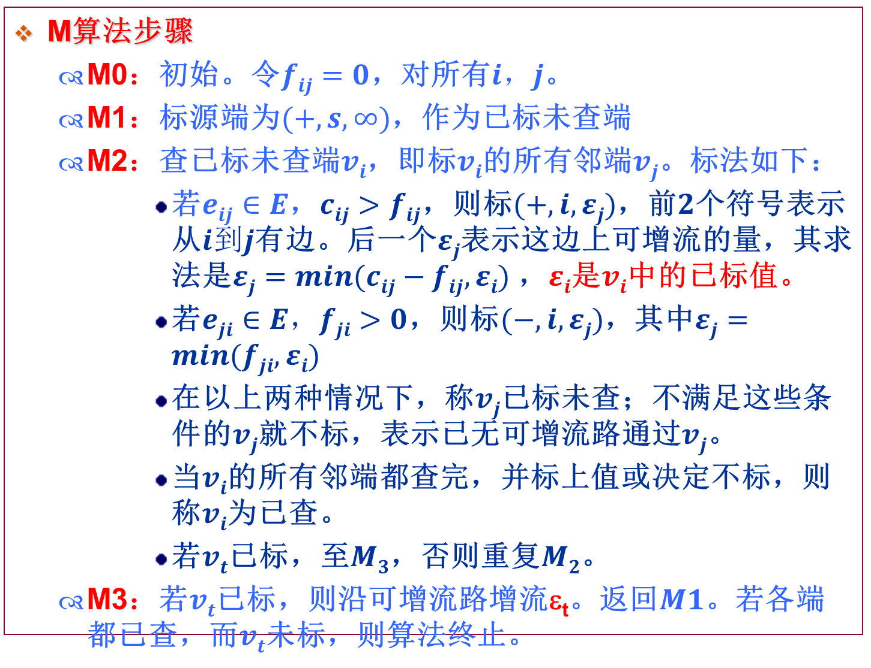
M算法步骤
M0：初始。令$fij=0$，对所有$i，j$。
M1：标源端为$(+,s, ∞)$，作为已标未查端
M2：查已标未查端$vi$，即标$vi$的所有邻端$vj$。标法如下：
若$eij∈E$，$cij>fij$，则标$(+,i,εj)$，前$2$个符号表示从$i到j$有边。后一个$εj$表示这边上可增流的量，其求法是$εj=min⁡(cij−fij,εi)$ ，$εi$是$vi$中的已标值。
若$eji∈E，fji>0$，则标$(−,i,εj)$，其中$εj=min⁡(fji,εi)$
在以上两种情况下，称$vj$已标未查；不满足这些条件的$vj$就不标，表示已无可增流路通过$vj$。
当$vi$的所有邻端都查完，并标上值或决定不标，则称$vi$为已查。
若$vt$已标，至$M3$，否则重复$M2$。
M3：若$vt$已标，则沿可增流路增流ε_{t}。返回$M1$。若各端都已查，而$vt$未标，则算法终止。

Slide 20
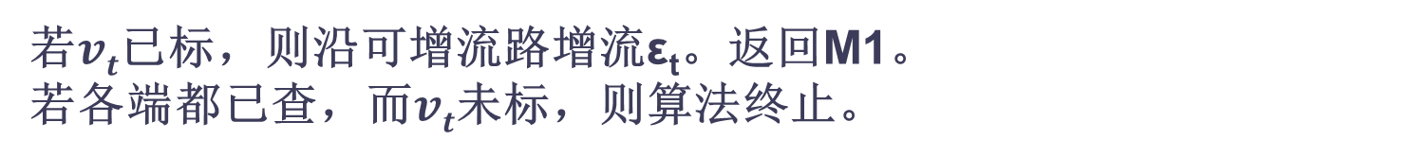
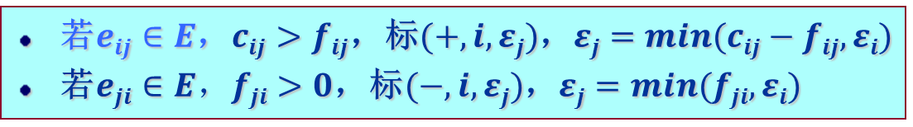
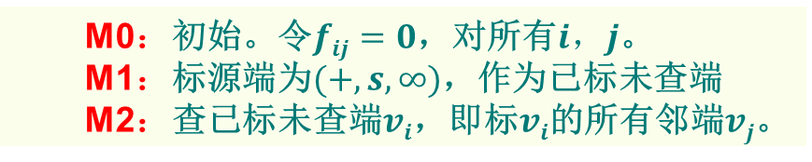
M0：初始。令$fij=0$，对所有$i，j$。
M1：标源端为$(+,s, ∞)$，作为已标未查端
M2：查已标未查端$vi$，即标$vi$的所有邻端$vj$。
若$vt$已标，则沿可增流路增流ε_{t}。返回M1。
若各端都已查，而$vt$未标，则算法终止。
示例
若$eij∈E$，$cij>fij$，标$(+,i,εj)$，$εj=min⁡(cij−fij,εi)$
若$eji∈E，fji>0$，标$(−,i,εj)$，$εj=min⁡(fji,εi)$
Notes:
2015.12.8下

Slide 21
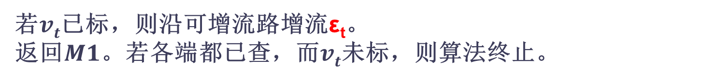
M0：初始。令$fij=0$，对所有$i，j$。
M1：标源端为$(+,s, ∞)$，作为已标未查端
M2：查已标未查端$vi$，即标$vi$的所有邻端$vj$。
若$vt$已标，则沿可增流路增流ε_{t}。
返回$M1$。若各端都已查，而$vt$未标，则算法终止。
示例
若$eij∈E$，$cij>fij$，标$(+,i,εj)$，$εj=min⁡(cij−fij,εi)$
若$eji∈E，fji>0$，标$(−,i,εj)$，$εj=min⁡(fji,εi)$

Slide 22
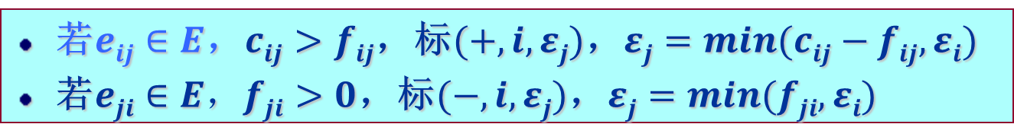
若$eij∈E$，$cij>fij$，标$(+,i,εj)$，$εj=min⁡(cij−fij,εi)$
若$eji∈E，fji>0$，标$(−,i,εj)$，$εj=min⁡(fji,εi)$
若$vt$已标，则沿可增流路增流ε_{t}。
返回$M1$。若各端都已查，而$vt$未标，则算法终止。

Slide 23
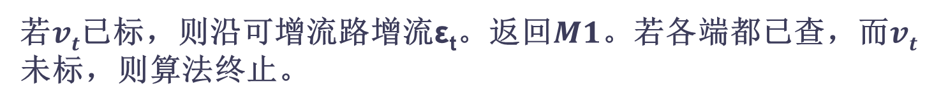
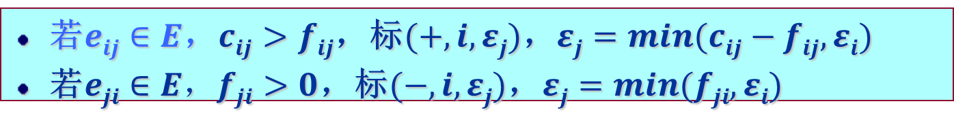
若$eij∈E$，$cij>fij$，标$(+,i,εj)$，$εj=min⁡(cij−fij,εi)$
若$eji∈E，fji>0$，标$(−,i,εj)$，$εj=min⁡(fji,εi)$
若$vt$已标，则沿可增流路增流ε_{t}。返回$M1$。若各端都已查，而$vt$未标，则算法终止。

Slide 24

若$eij∈E$，$cij>fij$，标$(+,i,εj)$，$εj=min⁡(cij−fij,εi)$
若$eji∈E，fji>0$，标$(−,i,εj)$，$εj=min⁡(fji,εi)$
若$vt$已标，则沿可增流路增流ε_{t}。返回$M1$。若各端都已查，而$vt$未标，则算法终止。

Slide 25
若$eij∈E$，$cij>fij$，标$(+,i,εj)$，$εj=min⁡(cij−fij,εi)$
若$eji∈E，fji>0$，标$(−,i,εj)$，$εj=min⁡(fji,εi)$
若$vt$已标，则沿可增流路增流ε_{t}。返回$M1$。若各端都已查，而$vt$未标，则算法终止。

Slide 26
若$eij∈E$，$cij>fij$，标$(+,i,εj)$，$εj=min⁡(cij−fij,εi)$
若$eji∈E，fji>0$，标$(−,i,εj)$，$εj=min⁡(fji,εi)$
若$vt$已标，则沿可增流路增流ε_{t}。返回$M1$。若各端都已查，而$vt$未标，则算法终止。

Slide 27
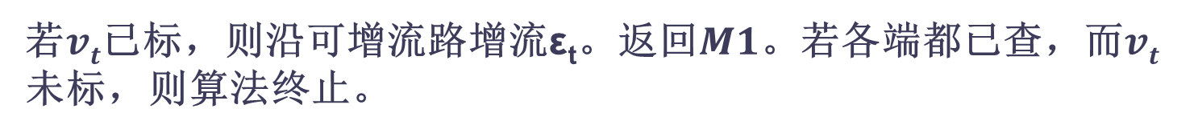
若$eij∈E$，$cij>fij$，标$(+,i,εj)$，$εj=min⁡(cij−fij,εi)$
若$eji∈E，fji>0$，标$(−,i,εj)$，$εj=min⁡(fji,εi)$
若$vt$已标，则沿可增流路增流ε_{t}。返回$M1$。若各端都已查，而$vt$未标，则算法终止。

Slide 28
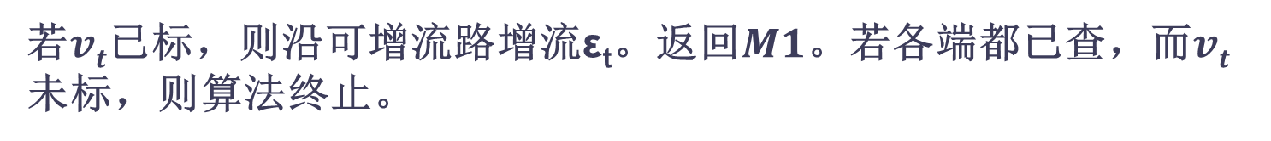
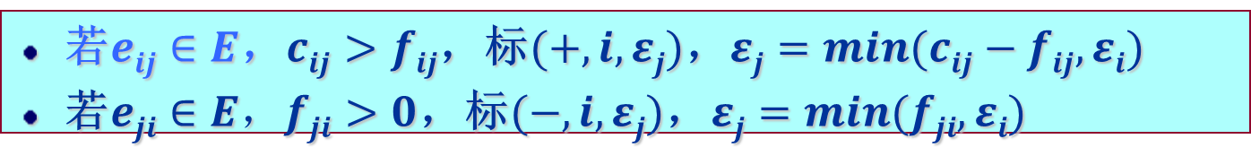
若$eij∈E$，$cij>fij$，标$(+,i,εj)$，$εj=min⁡(cij−fij,εi)$
若$eji∈E，fji>0$，标$(−,i,εj)$，$εj=min⁡(fji,εi)$
若$vt$已标，则沿可增流路增流ε_{t}。返回$M1$。若各端都已查，而$vt$未标，则算法终止。

Slide 29

若$eij∈E$，$cij>fij$，标$(+,i,εj)$，$εj=min⁡(cij−fij,εi)$
若$eji∈E，fji>0$，标$(−,i,εj)$，$εj=min⁡(fji,εi)$
若$vt$已标，则沿可增流路增流ε_{t}。返回$M1$。若各端都已查，而$vt$未标，则算法终止。

Slide 30
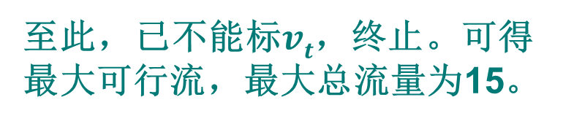
至此，已不能标$vt$，终止。可得最大可行流，最大总流量为15。

Slide 31
M算法所得结果必为最佳。但由算法过程可知，选择已标而未查的端的次序是任意的，各种次序可能得到不同的可行流，因此结果不是唯一的，最大流量的值则是一样的。

Slide 32
对M算法的几点推广
无向图情况
一般的无向图是指双工通路，所以边容量实际上是正向容量，也是反向容量。这时可把一条无向边换成两条边，即一条正向的有向边，一条反向的有向边。

Slide 33
端容量问题
当端的转接能力有限制时，可把该端分成两个端，一个与所有射入边相联结，另一个与所有射出边相联结。再在这两端之间加一条有向边，边的容量可标为端的容量。

Slide 34

多源多宿情况
如果感兴趣的是多源至多宿的流量总和最大，且不计较各源宿间的流量的性质差异，可按如下图计算。虚设总源端$vs$和总宿端$vt$，它们与各源宿端的连接容量设为∞。

Slide 35
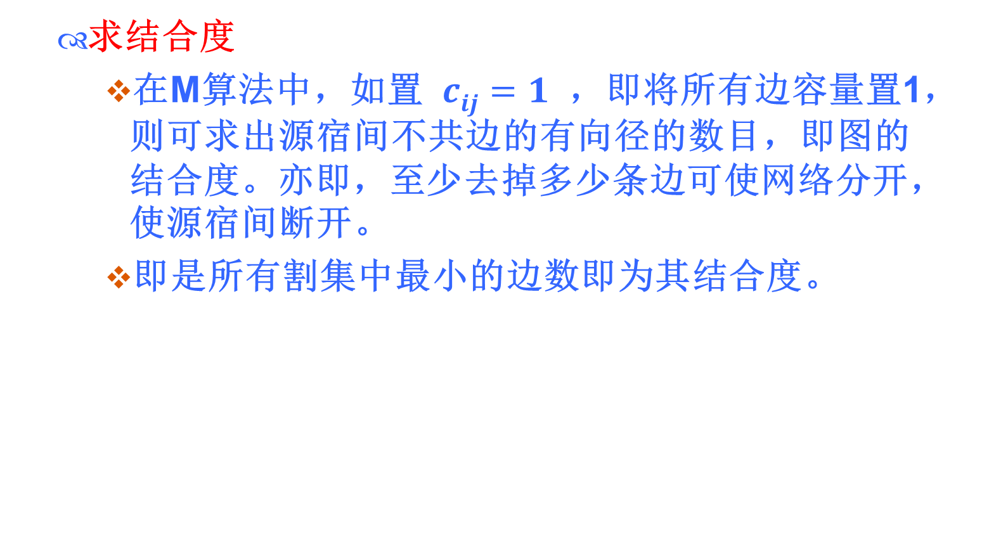
求结合度
在M算法中，如置$cij=1$，即将所有边容量置1，则可求出源宿间不共边的有向径的数目，即图的结合度。亦即，至少去掉多少条边可使网络分开，使源宿间断开。
即是所有割集中最小的边数即为其结合度。

Slide 36
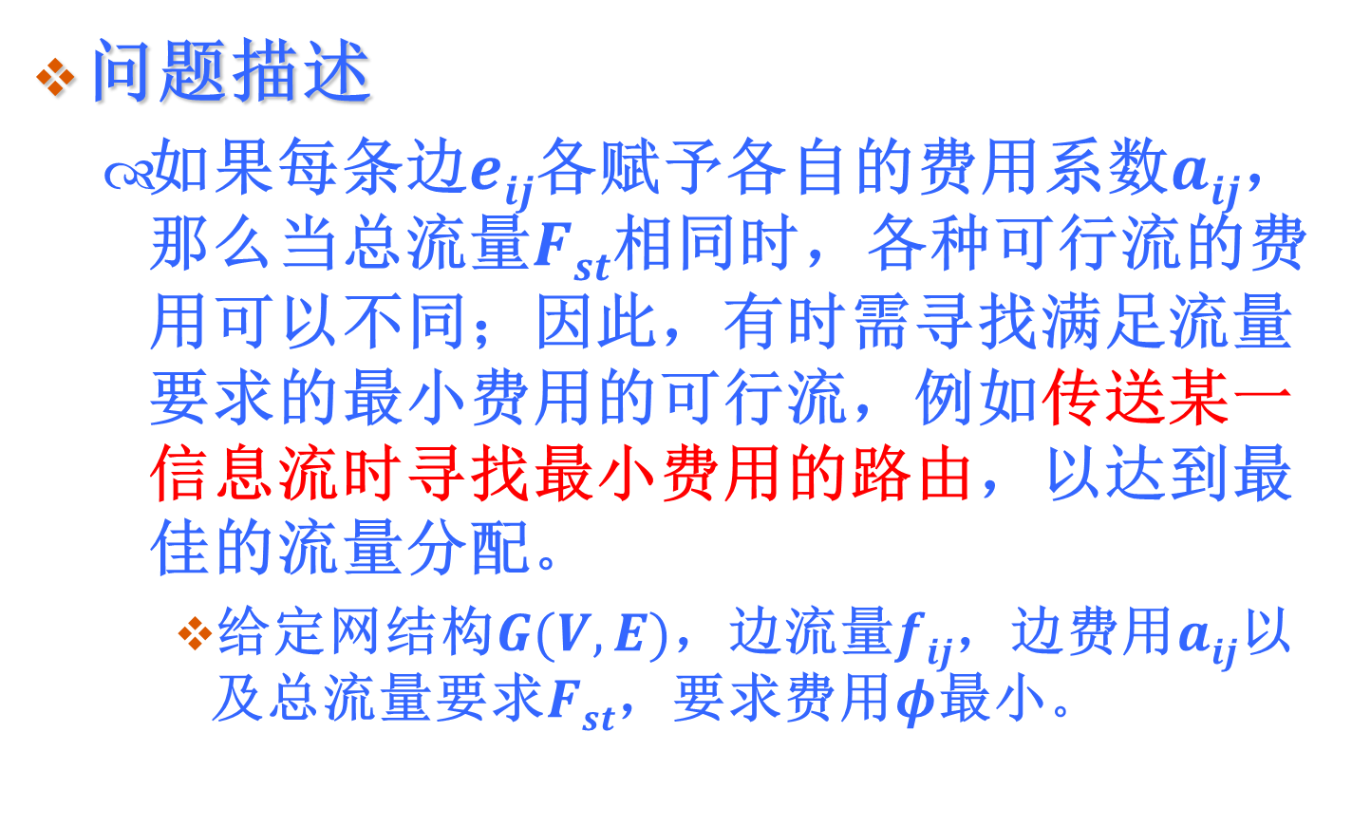
5.3 最佳流问题
问题描述
如果每条边$eij$各赋予各自的费用系数$aij$，那么当总流量$Fst$相同时，各种可行流的费用可以不同；因此，有时需寻找满足流量要求的最小费用的可行流，例如传送某一信息流时寻找最小费用的路由，以达到最佳的流量分配。
给定网结构$G(V,E)$，边流量$fij$，边费用$aij$以及总流量要求$Fst$，要求费用$φ$最小。

Slide 37

负价环算法（简称N算法）
每条边上的数字代表各边的$cij和aij$

Slide 38
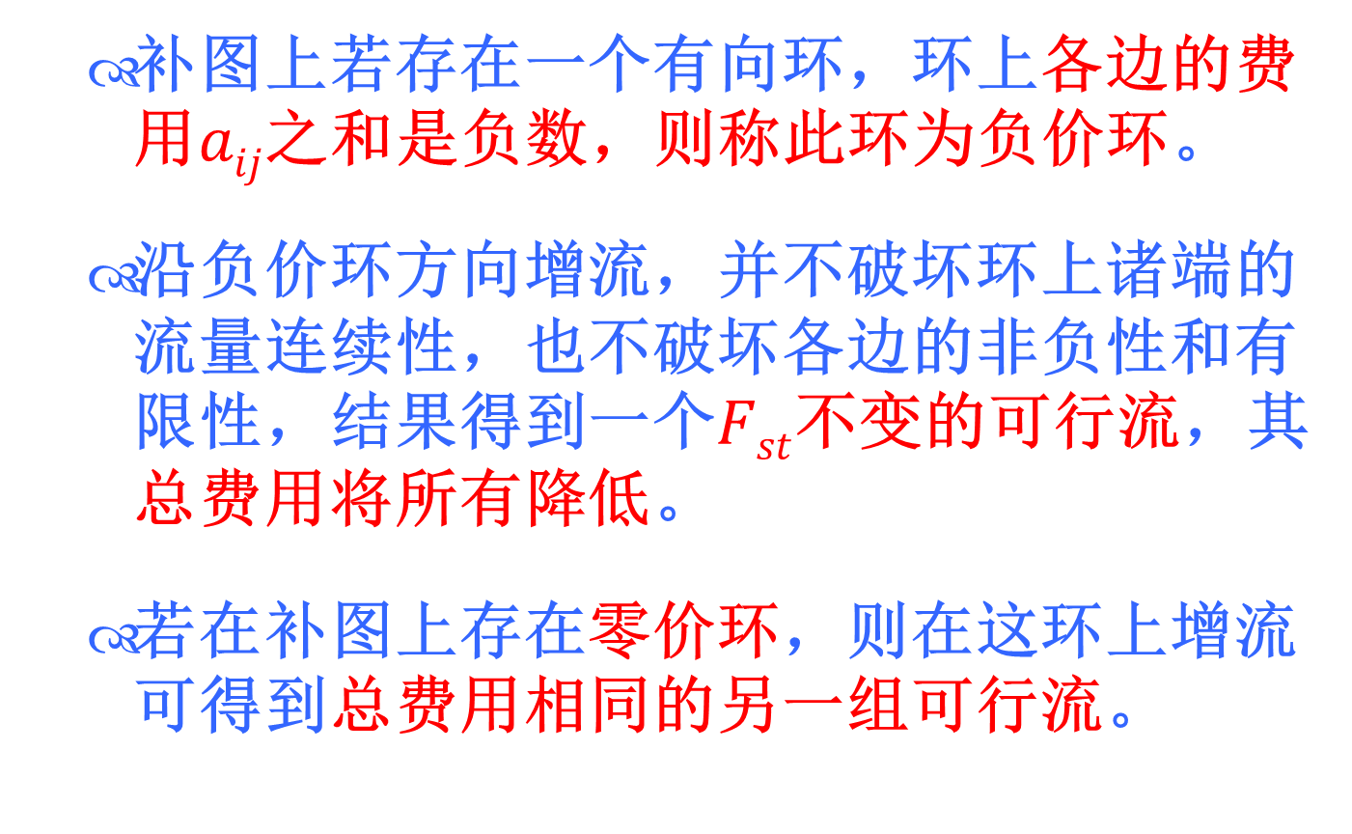
补图上若存在一个有向环，环上各边的费用$aij$之和是负数，则称此环为负价环。
沿负价环方向增流，并不破坏环上诸端的流量连续性，也不破坏各边的非负性和有限性，结果得到一个$Fst$不变的可行流，其总费用将所有降低。
若在补图上存在零价环，则在这环上增流可得到总费用相同的另一组可行流。

Slide 39
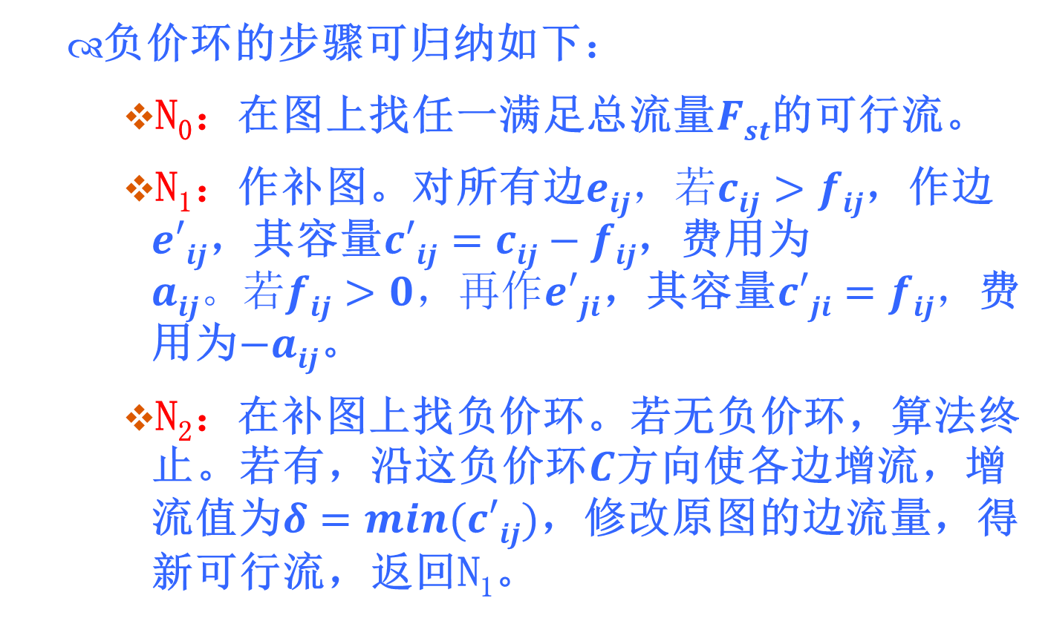
负价环的步骤可归纳如下：
N₀：在图上找任一满足总流量$Fst$的可行流。
N₁：作补图。对所有边$eij，若cij>fij$，作边$e′ij$，其容量$c′ij=cij−fij$，费用为$aij。若fij>0，再作e′ji$，其容量$c′ji=fij，$费用为$−aij$。
N₂：在补图上找负价环。若无负价环，算法终止。若有，沿这负价环$C$方向使各边增流，增流值为$δ=min(c′ij)$，修改原图的边流量，得新可行流，返回N₁。

Slide 40
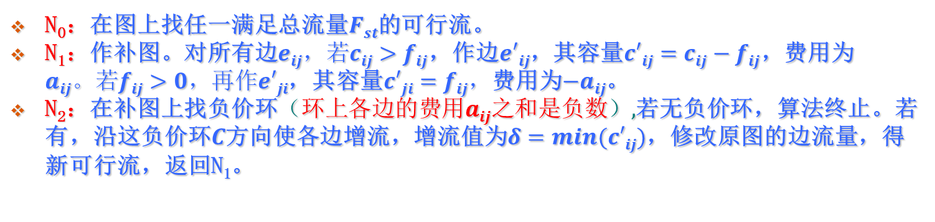
N₀：在图上找任一满足总流量$Fst$的可行流。
N₁：作补图。对所有边$eij，若cij>fij$，作边$e′ij$，其容量$c′ij=cij−fij$，费用为$aij。若fij>0，再作e′ji$，其容量$c′ji=fij，$费用为$−aij$。
N₂：在补图上找负价环$（环上各边的费用aij之和是负数）,$若无负价环，算法终止。若有，沿这负价环$C$方向使各边增流，增流值为$δ=min(c′ij)$，修改原图的边流量，得新可行流，返回N₁。
示例
Notes:
2017.12.12

Slide 41
N₀：在图上找任一满足总流量$Fst$的可行流。
N₁：作补图。对所有边$eij，若cij>fij$，作边$e′ij$，其容量$c′ij=cij−fij$，费用为$aij。若fij>0，再作e′ji$，其容量$c′ji=fij，$费用为$−aij$。
N₂：在补图上找负价环$（环上各边的费用aij之和是负数）,$若无负价环，算法终止。若有，沿这负价环$C$方向使各边增流，增流值为$δ=min(c′ij)$，修改原图的边流量，得新可行流，返回N₁。
示例

Slide 42
图(e)已无负价环，因此，最小费用为96（为（d）图各边流量与费用相乘再加之和），流量分配如图(d)所示：
6×1+3×5+6×3+3×1+4×6+5×3+5×3=96
注意：两个并行环有共同边不能同时增流
如果无共同边则可以同时增流。书上图e的v2v3之间的边方向画反了。

Slide 43
至于找负价环，除了在补图上观察外，也可借助于F算法。此时，最短径矩阵W中的各个元素w_{ij}改用补图上的费用作为起始元素。在计算过程中，当对角线上出现负值，表示有负价环存在，可由R阵找到这个环的路由。

Slide 44
5.5 阻塞流理论基础
见参考书：
阻塞流理论及其应用，宁宣熙等，科学出版社，第二版

Slide 45
绪论
例如,在如图0-1所示的最简单的流通网络中，弧旁的数字为流量/容量，假设以人/分钟为单位，当从s点进入网络的流量为40人/分钟，并等量地分配在sA,sB中时，如果人们沿s-A-t和s-B-t两条路线流动到终点t，那么流过网络的总流量是40人/分钟，达到了网络的最大流。
图0-1 最简单网络中的阻塞流动

Slide 46
可能发生这样的情况：进入sA的20个人在A点分流，可能会有10人进入AB弧，另外10人进入At弧，如果这些来自AB弧的10个人强行进入Bt弧，那么sB弧中的流动就被阻塞了，这时通过网络的总流量只有30人（图0-1(b)）
图0-1 最简单网络中的阻塞流动

Slide 47
最坏的情况下，当进入sA弧的20人，在A点全部进入了AB弧且在B点又强行进入了Bt弧，那么通过网络的总流量只有20人，这是该网络最严重的阻塞情况（图0-1（c））。应当说，后两种情况下的流量也是该网络在一定情况下（即阻塞情况下）的极值流，因为在不加任何阻止人们在A点进入AB弧（或者说强迫已进入AB弧的人们返回，从At走）的干涉下，该网络中的流动也达到了饱和，不可能再增加流量。在本书中定义其为网络的饱和流，或称为阻塞流、极值流。
图0-1 最简单网络中的阻塞流动

Slide 48
网络的最大流和最小流
具有最大流值的阻塞流即是网络的最大流，它和经典网络流理论中的最大流是完全相同的一个概念
而具有最小流值的阻塞流（即最严重阻塞情况下的极值流则定义为网络的最小流，这是一个经典网络流理论中无法表达的一个新概念。

Slide 49
通信网络中的阻塞问题
从图0-2可知，s－t两城市间同时通话的最多线路是3条：它们是s－C－G－t,s－B－E－F－t和s－A－D－t.但是如果某一次通信是通过线路s－A－E－F－G－t进行的，那么在这种情况下，s-t之间的另外两条通信线路就被阻塞了，这种情况下的通信线路只有一条。

Slide 50
通信网络中的阻塞问题
从图0-2可知，s－t两城市间同时通话的最多线路是3条：它们是s－C－G－t,s－B－E－F－t和s－A－D－t.但是如果某一次通信是通过线路s－A－E－F－G－t进行的，那么在这种情况下，s-t之间的另外两条通信线路就被阻塞了，这种情况下的通信线路只有一条。

Slide 51
通信网络中的阻塞问题
从图0-2可知，s－t两城市间同时通话的最多线路是3条：它们是s－C－G－t,s－B－E－F－t和s－A－D－t.但是如果某一次通信是通过线路s－A－E－F－G－t进行的，那么在这种情况下，s-t之间的另外两条通信线路就被阻塞了，这种情况下的通信线路只有一条。

Slide 52
最大流算法-Dinic算法
求解网络最大流的Ford-Fulkerson算法存在的主要缺点是：如果增广链选择不当就会产生计算复杂性问题。因此各种改进算法层出不穷，其中，最流行的最短增广路优先增流法，即每次都找最短增广链（即弧数最少的增广链）的增流思想，它最早由Edmonds和Karp提出的，Dinic于1970年从理论上给予了严格的证明。

Slide 53
最大流算法-Dinic算法步骤
（1）建立增量网络，增量网络与最小费用流中的补图具有相同的概念，它是对网络中存在的当前流f存在的所有可能的增广链。它的构造方法如下：对于原网络中的弧(i,j)来说，
(i)如果0<f_{ij}<c_{ij}，则在增量网络中的i,j两点之间设置正向弧（i,j）和反向弧(j,i)两条弧，正向弧（i,j）的权值W_{ij}为其可增流量W_{ij}=c_{ij}-f_{ij}，反向弧(j,i)的权值W_{ij} 取为 f_{ij}；
(ii)如果f_{ij}=c_{ji}，则在增量网络中的i,j两点间设置反向弧(i,j)一条弧，其权值W_{ij}取为f_{ij};
(iii)如果f_{ij}=0,则在增量网络中的(i,j)两点之间设置正向弧(i,j)一条弧，其权值W_{ij}取为cij.
在这样构造出的增量网络中，从s到t的任何一条路都相当于原网络中对于当前流f来说存在的一条增广链。
(2)寻找增量网络中的最短路径，可用顶点分层算法或令增量网络中的每一条弧的路长均为1后，再用Dijkstra最短路算法，如果存在s→t的最短路，转向(3)，否则停止，当前流即为最大流
(3)在原网络中的最短增广链P上调整流量δ，对于正向弧f_{ij}+δ,反向弧f_{ij}-δ,δ=min(Wij), i,jϵP, 并得到新的当前流，返回(1)。

Slide 54
采用分层算法寻找最短路径的步骤如下：
(1)把顶点V₀标为“已标号未检查”，V₀的层数为h(0)=0;
(2)在已标号未检查顶点中选取最早得到标号的顶点V_{j}，转向（3）；如果所有标号顶点都已检查，转向（4）；
(3)考察顶点V_{i}标为“已标号未检查”并令h(i)=h(j)+1,当V_{j}的所有出弧都考察完毕，把V_{j}改为已检查，转（2）；
(4)如果有一些顶点没有标号，则从V₀到这些顶点不存在路；否则V₀为网络的根，h(i)为网络中最短路（V₀,V_{i}）的长。

Slide 55
例1-3 图1-11为一两端点网络，弧旁的数字为该弧的容量。
现给出其当前流f⁽⁰⁾=2,其流谱如图1-12(a)所示，括号内数字表示(f_{ij},c_{ij})

Slide 56
例1-3
第1次迭代，建立f⁽⁰⁾的增广网络如图1-12(b)所示，用最短路算法求出其最短有两条s→1→3→t和s→2→4→t，它们相当于在原网络（图1-12(a))中有两条最短增广链，分别在增广链s→1→3→t增流1个单位，在增广链s→2→4→t增流1个单位，形成新当前流f⁽¹⁾=f⁽⁰⁾+2=4,其流谱如图1-12(c)所示。

Slide 57
第2次迭代，对当前流f⁽¹⁾建立增量网络，如图1-12(d)所示，寻找最短路为s→1→3→4→t，在对应网络的增广链上可以增流1个单位，调整流量后的流谱如图1-12(e)所示，其当前流为f⁽²⁾=f⁽¹⁾+1=5.

Slide 58
第3次迭代，对f⁽²⁾构建增量网络如图1-12(f)所示。可以看到从s到t已不存在最短路，故f⁽²⁾=5即为最大流，其流谱如图1-12(e)所示。

Slide 59
第2章 阻塞流基本理论
2.1 阻塞流的基本概念及定义
2.2网络的理论最小流通能力与最小完全截集的关系
2.3 网络理论最小流通能力的确定方法 2.4 阻塞流与阻塞截面

Slide 60
2.1 阻塞流的基本概念及定义 局部阻塞和网络阻塞
交通网络中的阻塞分为两种情况：局部阻塞和整个网络阻塞或网络阻塞。
所谓局部阻塞是指网络顶点处的阻塞现象，当这种阻塞发生时，在这些阻塞点及相应的弧内集聚过多的流量，使局部成为不可行流，这时，网络的总流量变小。如2-1图所示。
当网络中所有可能的阻塞点都发生这种局部阻塞时（称为最大局部阻塞状态），网络中的流量达到最小值。

Slide 61
在实际网络中，当发生局部阻塞时，流动会自动调整而成为可行流，这种调整方式可能会有多种，如图2-2～图2-4都是可能的流动状态（弧旁数字表示 ）

Slide 62
当被局部阻塞的流量不能全部找到其他出路流出网络时，这时整个网络就出现阻塞，流动调整的方式不同，被阻塞的流量也不同.

Slide 63
阻塞流的定义
定义2-5 网络中的饱和流称为阻塞流，如果该饱和流的流量小于网络的入口流量
此处的流量应该理解成为入口的容量
此处假设源点只有出弧，汇点（宿点）只有入弧

Slide 64
最大阻塞流与最小阻塞流
定义2-6 流量值最大的阻塞流称为最大阻塞流，流量值最小的阻塞流称为最小阻塞流。
在此定义中并不排除网络中环流的存在。
当飚车族们在公路上作兜圈子游戏时，就是这种有环流的情况，由于在一般情况下，对具有两端s,t的网络只重视无环流情况。
本书一般只考虑给无环饱和流。

Slide 65
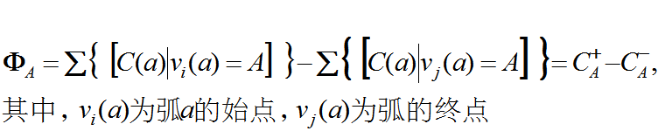
网络顶点的容差及其与网络中的阻塞现象的关系
定义2-9 所谓顶点A的容差 是指所有以A为始点的有向弧的容量总和与所有以A为终点的有向弧的容量总和之差，即：
从定义2-9 可知，网络顶点的容差是从网络结构上标志在该顶点发生阻塞的可能性，显然，当 时，说明在顶点A从结构上不可能发生阻塞，当
时，说明在顶点A从结构上可能发生阻塞。

Slide 66
结构阻塞点
称具有负容差的顶点为结构阻塞点。在这里“从结构上”的含义是指从网络结构上来说具有产生阻塞的条件，但在实际网络的流动中，在这些结构阻塞点并不一定发生阻塞。产生这种现象的原因之一就是网络结构的不匹配造成的。
图中v3为结构结构阻塞点
弧旁数字为容量,顶点旁括号内为容差

Slide 67
结构阻塞点
结构阻塞点并不一定发生阻塞。如图2-9(a)所示，从结构上来说，v₁,v₂,v₄三个点不会发生阻塞，而具有负容差的v₃点可能发生阻塞。但在实际上，进入v₁点的流量为8，因此流出v₁点的各弧中的流量最大为8，所以进入v₃点的实际流量只有8，那么在v₃点就不会发生阻塞了，为了消除结构上所造成的这种假象，下面引入规范化网络的概念。
图2-9 规范化网络
弧旁数字为容量,顶点旁括号内为容差

Slide 68
规范化网络
定义2-10 网络中除始点和终点外，引出各顶点的每个弧的容量小于或等于进入该顶点的各弧容量之和时，该网络称为规范化网络
网络规划化的方法是当在某顶点存在流出弧的容量大于流入该点各弧的容量总和时，则将该流出弧的容量改为等于流入该点各弧的容量总和。例如，图2-9(b)是图2-9（a）网络的规划化网络。
在规范化网络中的流动情况与原网络中的流动情况是一样的。
图2-9 规范化网络
弧旁数字为容量,顶点旁括号内为容差

Slide 69
网络中出现局部阻塞的必要条件
定理 2-1 网络中出现局部阻塞的必要条件是其规范化网络中存在负容差的顶点
证明：假设规划化网络中无负容差的顶点，那么进入每一个顶点的流量都不可能大于流出该顶点的流量，因此，这些顶点都不可能发生阻塞，因此网络中网络中出现局部阻塞的必要条件是其规范化网络中存在负容差的顶点
定义2-9 所谓顶点A的容差是指所有以A为始点的有向弧的容量总和与所有以A为终点的有向弧的容量总和之差

Slide 70
截集与截量
定义2-11 有向网络N中，将N的顶点分割为两个不交子集Vs和Vt（其中，始点sϵVs，终点tϵVt），其一端在Vs中，另一端在Vt中的弧的全体称为网络N的一个完全截集。截集中方向从Vs到Vt的弧称为正向截集，方向从Vt到Vs的弧的集合称为反向截集，即
Notes:
2019.6.17

Slide 71
截集与截量
定义2-12 有向网络图完全截集的截量等于正向截集的截量减去反向截集的截量，即
定理2-2 在有向网络中，任一完全截集的截量等于始点所在的那个点集Vs中所有顶点的容差之和，即

Slide 72
最小完全截集
定理2-3 在有向网络中，设S(V₁,V₂)是这样的一个完全截集，其始点sϵV1，终点tϵV2，对于网络中的任一其他顶点K，若 ，则令KϵV1；若 ， 则令KϵV2，则S是
最小完全截集。

Slide 73
容差法的应用
例2-1 如图2-10所示的网络中，各弧上的数字表示该弧的容量，现求其最小完全截集。
解（1）计算网络

Slide 74
容差法的应用：例2-1
（2）网络的最小完全截集为
（3）最小完全截集的截量
现对以上运算进行检验，从图2-10很容易确定最小完全截集中的正向弧集为 ，反向弧集为
，所以最小完全截集的截量为：
最小完全截集的截量是所有截量中最小的（见32页证明）

Slide 75
1）容差为零的顶点处理方法
在定理2-3中的证明中是将 的点归属为含有终点t的点集，实际上，容差为0的点也可以归属在含有始点s的点集。也就是说，当网络中出现有多个容差为0的顶点时，最小完全截集有多解。
推论2-1 当网络中除了始点和终点之外的其他所有顶点的容差为0时，网络中任一完全截面的截量均相同，其值等于始点或终点容差的绝对值。
定义2-13 网络中除了始点和终点之外的其他所有顶点的容差均为0时，该网络称为完全平衡网络。
很显然，在这种网络中的最大流等于最小流，是不可能产生阻塞流动的，因此，在设计一个网络时，最重要的一个原则是保证在网络中的每一个顶点进出通道（弧）的容量相等，或者说要保证这些点的容差为0.
容差为0的顶点可以归属于v_{s}所在集合V₁，也可以归属于v_{t}所属于的集合V₂，两种方式下最小完全截量相等。

Slide 76
2.2网络的理论最小流通能力与最小完全截集的关系
网络的最小流通能力的定义：
定义2-5 对于有向网络的任一截面，当通过该截面的正向流量等于正向截集的截量，反向流量等于反向截集的截量，则此时截面的流通能力定义为该截面的理论最小流通能力。
此时：Fst=C(Vs,Vt)-C(Vt,Vs)
对网络中各截面的最小流通能力取最小值则可得到整个网络的最小流通能力。
很显然，利用容差法对正常网络求出的最小完全截集的截量就是该网络的理论最小流通能力。

Slide 77
网络的最大流通能力
同理，对于有向网络的任一截面，当通过该截面的正向流量等于正向截集的截量，反向流量等于0时，则此时截面的流通能力定义为该截面的最大流通能力。
此时：Fst=C(Vs,Vt)
对网络中各截面的最大流通能力取最小值则可得到整个网络的最大流通能力，即网络的最大流。

Slide 78
2.3 网络理论最小流通能力的确定方法
利用容差法对正常网络求出的最小完全截集的截量就是该网络的理论最小流通能力。
（1）对给定网络进行规范化；
（2）求网络中各标点的容差；
（3）将网络全部标点划分为两个点不交子集V₁(sϵV₁)和
V₂(tϵV₂)，使 的顶点K进入V 点集，使 的顶点K进入V2点集；
（4）最小完全截集为S(V1,V2)，其截量为网络的理论最小流通能力。

Slide 79
例2-4
解(1)网络规范
化。图2-13
是规范网络
(2)求出各顶点容差
(3)网络的最小完全截集为 S_{min}=S(V₁,V₂)
V1=｛s,v₂,v₃,v₅｝,V₂={v₁,v₄,v_{t}}
(4)网络的理论最小流通能力为

Slide 80
2.4 阻塞流与阻塞截面
1.阻塞截面的基本概念
定义2-16 对于饱和流ξ，设Vs是与始点s有增广路相通的点集（ sϵVs），Vt是与s点无增广路相通的点集（tϵVt），如果点集Vs中除始点s之外不是空集，则称完全截集 为阻塞截面，完全截集CB(Vs,Vt) 的完全截量 定义为该阻塞截面的名义截量。
注：定义2-12 有向网络图完全截集的截量等于正向截集的截量减去反向截集的截量，即

Slide 81
2.4 阻塞流与阻塞截面
1.阻塞截面的基本概念
定义2-16 对于饱和流ξ，设Vs是与始点s有增广路相通的点集（ sϵVs），Vt是与s点无增广路相通的点集（tϵVt），如果点集Vs中除始点s之外不是空集，则称完全截集 CB(Vs,Vt)为阻塞截面，完全截集CB(Vs,Vt) 的完全截量 定义为该阻塞截面的名义截量。
定理2-2 在有向网络中，任一完全截集的截量等于始点所在的那个点集Vs中所有顶点的容差之和，即

Slide 82
很显然，阻塞截面的名义截量不一定是通过截面的实际最小流量，因为在阻塞截面内，正向截弧均为饱和弧，但反向截弧不一定是饱和弧，由阻塞截面内的流量：
其中， 为通过阻塞截面的总流量
为阻塞截面内正向弧的容量之和
为阻塞截面内反向弧中的流量之和
可知当反向弧内具有不同流量时，具有同一阻塞截面的阻塞流量也不同，当反向流量达到最大值（此反向流量最大值不一定等于反向弧的容量之和）时，在此阻塞面上形成的阻塞流达到最小值。

Slide 83
作业
理论指导实践，科学解决问题
必做：结合教材习题5.1和5.3及某实际网络的及流量规划要求，完成流量最大化和最佳流的配置，理解最大化与最佳化的不同概念。
网上提交日期：倒数第1次上课

